Slide 1
ELECTRIC TRAINING CENTRE GHAZIABAD
SPEEDOMETER DATA ANALYSIS MB DIVISION

Slide 2
CASE STUDY-1

Slide 3
SPEEDOMETER DATA ANALYSIS-1
Journey Date: 15.12..2024
No. 22453 (CHG)
Remarks: TKD/WAP-4
Report ID: 151224/10610
Loco Number: 22688 Section: MTC-MB LAXVEN
MP5 attained: 115 kmph | Average Speed: 62.73 kmph
Total Distance: 134.18 km | Total Time: 2:08:21
Distance covered at near MPS: 37.58 km (speed>.95xMPS) | Time Range of Analysis: 7:06:06 AM - 9:14:Z3 AM
Late Controlling: YES Over Speeding: YES Improper BPT: NO | Abrupt Braking: NO Poor Running: NO SR Overspeed: NO
BPT @ 7:14:36 AM | SPEED DROP: 59 - 30 | BFT @ 7:07:17 AM | SPEED DROP: 15 - 4
SPEED WHILE APPROACHING STOP SIGNAL AT DANGER
SGNL | TIME/KM NO | SPEED B4 1000mtr | SPEED B4 500mtr | SPEED B4 100mtr | SPEED B4 10mtr | Speed at Controlling/ Braking Distance | BRAKING Technique
 | 7:38:13 AM | 19 | 15 | 12 | 9 | 109kmph / 4.802 km | Smooth
 | 8:42:10 AM | 35 | 29 | 24 | 13 | 109kmph / 6.157 km | Late
SPEED RESTRICTIONS OBSERVED BY THE LP
Section | SR Specified Speed | START FROM | END AT | AVG Speed Observed | Distance Travelled
Report checked by
H R MEENA

Slide 4
SPEED TIME CHART
TIME

Slide 5
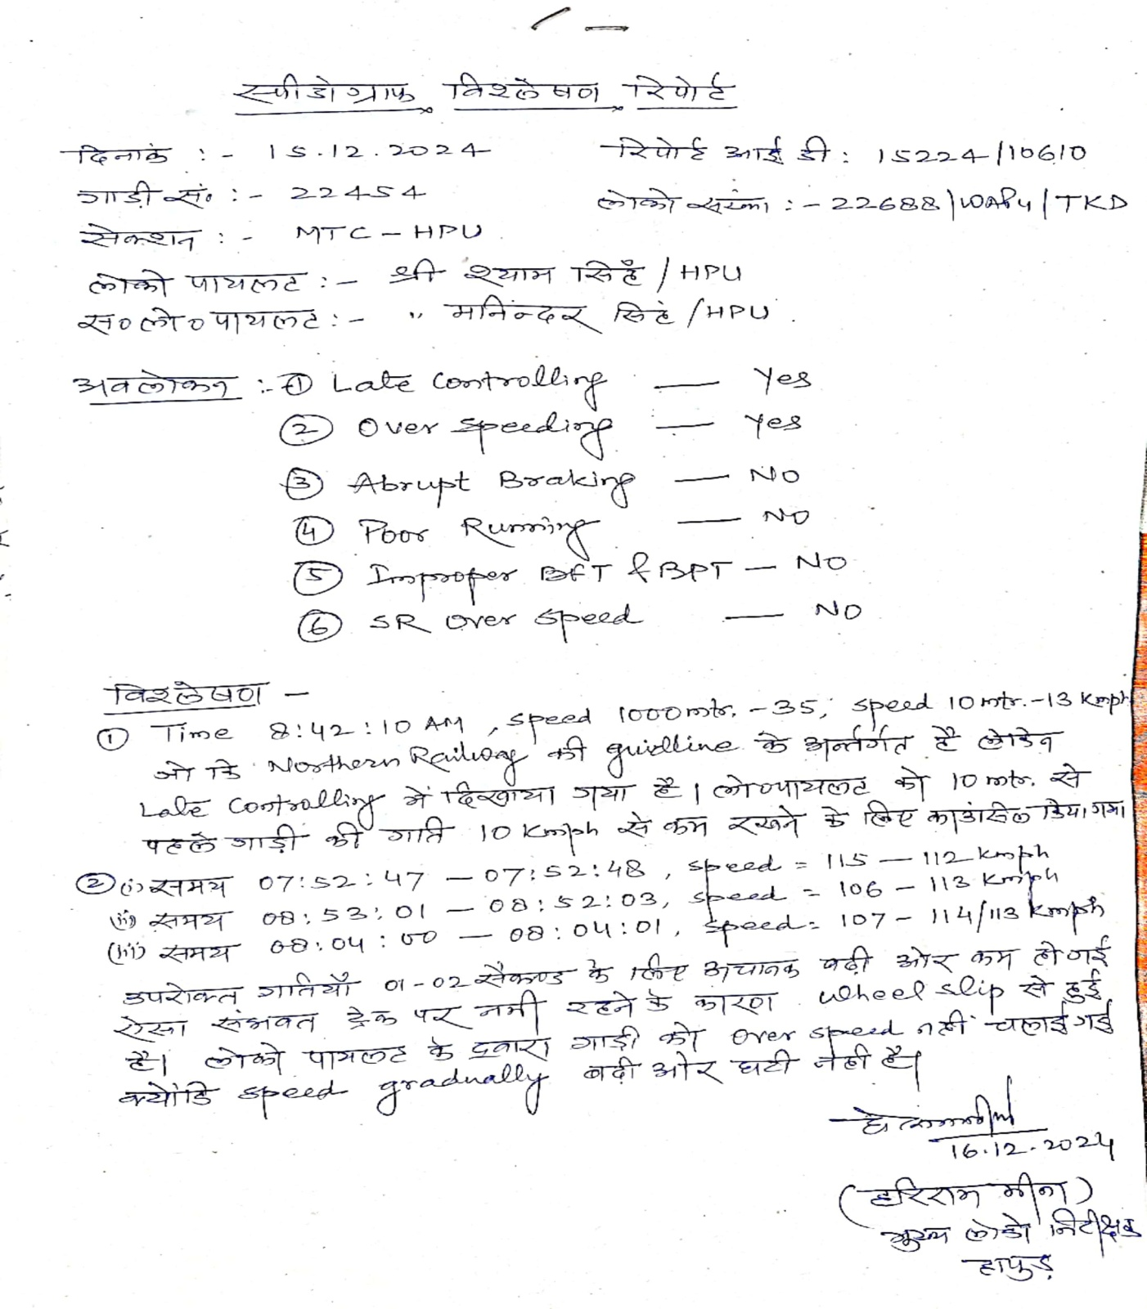

Slide 6
CASE STUDY-2

Slide 7
SPEEDOMETER DATA ANALYSIS-2
Journey Date: 16/12/2024
Train No. 04378 (CHG)
SECTION BE-ALI
Report ID: 171224/13382
Loco Number: 30178 GZB WAP5
SPM Laxven
MPS attained: 98 kmph | Average Speed: 27.3 kmph
Total Distance: 168 km | Total Time: 6:09:18
Distance covered at near MPS: 14.49 km (speed>.95xMPS) | Time Range of Analysis: 9:05:27 AM - 3:14:51 PM
Late Controlling: YES Over Speeding: NO Improper BPT: NO | Abrupt Braking: NO Poor Running: YES SR Overspeed: NO
BPT @ 9:10:11 AM | SPEED DROP: 60 - 28 | BFT @ 9:06:38 AM | SPEED DROP: 11 - 6
SPEED WHILE APPROACHING STOP SIGNAL AT DANGER
SGNL | TIME/KM NO | SPEED B4 1000mtr | SPEED B4 500mtr | SPEED B4 100mtr | SPEED B4 10mtr | Speed at Controlling/ Braking Distance | BRAKING Technique
-- | 9:24:29 AM | 33 | 25 | 9 | 5 | 43kmph / 1.18 km | Late
-- | 9:36:55 AM | 36 | 28 | 15 | 4 | 95kmph / 3.977 km | Late
-- | 9:46:28 AM | 82 | 35 | 17 | 4 | 91kmph / 1.122 km | Late
-- | 9:56:34 AM | 36 | 26 | 15 | 7 | 50kmph / 2.08 km | Late
-- | 10:48:21 AM | 40 | 40 | 13 | 7 | 94kmph / 2.163 km | Late
-- | 10:57:36 AM | 42 | 40 | 19 | 7 | 92kmph / 4.12 km | Late
-- | 11:06:27 AM | 39 | 29 | 17 | 6 | 90kmph / 3.737 km | Late
-- | 11:17:03 AM | 47 | 43 | 14 | 8 | 95kmph / 2.702 km | Late
-- | 11:25:21 AM | 37 | 26 | 17 | 7 | 88kmph / 3.044 km | Late
-- | 11:41:15 AM | 46 | 41 | 22 | 2 | 46kmph / 1.038 km | Late
-- | 12:23:23 PM | 28 | 14 | 8 | 6 | 34kmph / 1.32 km | Smooth
-- | 12:39:17 PM | 39 | 35 | 21 | 7 | 94kmph / 2.063 km | Late

Slide 8
-- | 12:48:59 PM | 44 | 30 | 23 | 7 | 94kmph / 4.12 km | Late
-- | 12:58:19 PM | 48 | 46 | 15 | 7 | 96kmph / 2.469 km | Late
-- | 1:06:40 PM | 42 | 37 | 19 | 8 | 94kmph / 3.004 km | Late
-- | 1:15:15 PM | 47 | 44 | 13 | 8 | -- | --
-- | 1:28:01 PM | 11 | 16 | 8 | 4 | -- | --
-- | 1:45:09 PM | 18 | 26 | 10 | 6 | -- | --
-- | 1:55:08 PM | 33 | 27 | 13 | 5 | -- | --
-- | 2:04:51 PM | 45 | 36 | 17 | 7 | -- | --
-- | 2:14:15 PM | 46 | 33 | 12 | 7 | -- | --
-- | 2:25:23 PM | 44 | 34 | 15 | 4 | -- | --
-- | 2:32:11 PM | 37 | 37 | 14 | 6 | -- | --
SPEED RESTRICTIONS OBSERVED BY THE LP
Section | SR Specified Speed | START FROM | END AT | AVG Speed Observed | Distance Travelled
-- | -- | -- | -- | ** | **
Report checked by

Slide 9
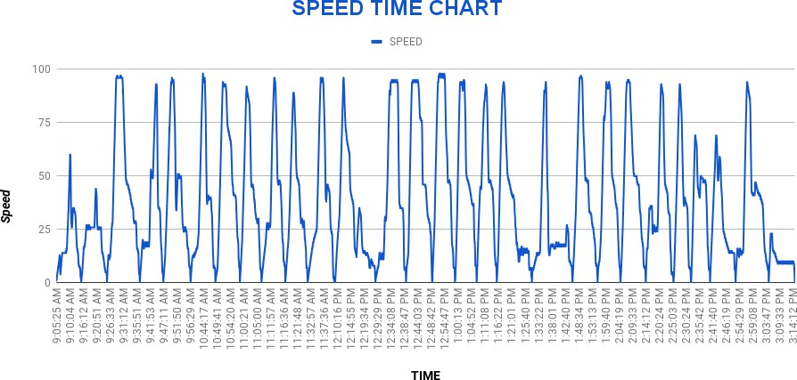
LP PERFORMANCE REPORT
Indian Railways
SPM Analysis

Slide 10
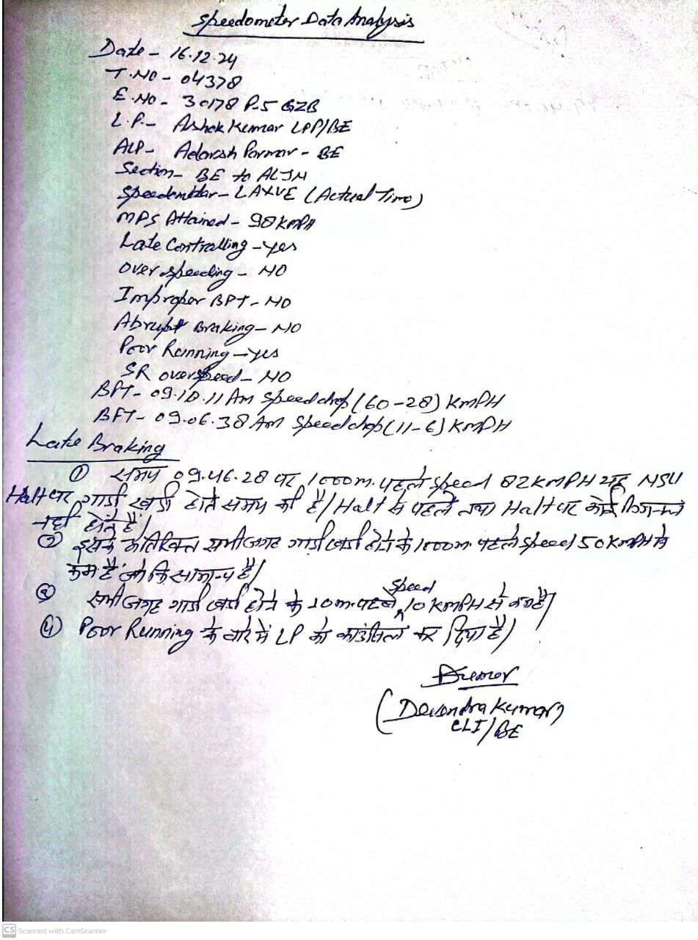

Slide 11
CASE STUDY-3

Slide 12
SPEEDOMETER DATA ANALYSIS-3
Journey Date: 16/12/2024 LP
Train No. 04378 (CHG)
Remarks:
Report ID: 171224/13382 ALP loco Number: 30178 GZB WAP5 Section: BE ALJN Laxven
MPSattained: 98kmph Total Distance: 168 km
Distance covered at near MPS: 14.49 km (speed>.95xMPS)
Late Controlling: YES Over Speeding: NO
Improper BPT: NO
AverageSpeed: 27.3kmph Total Time: 6:09:18 Time Range of Analysis: 9:05:27 AM - 3:14:51 PM
Abrupt Braking: NO
Poor Running: YES
SR Overspeed: NO
BPT @ 9:10:11 AM
SPEED DROP: 60 - 28
BFT @ 9:06:38 AM
SPEED DROP: 11 - 6
SPEED WHILE APPROACHING STOP SIGNAL AT DANGER
SGNL
TIME/KM NO
SPEED B4 1000mtr
SPEED B4 500mtr
SPEED B4 100mtr
SPEED B4 10mtr
Speed at Controlling/ Braking Distance
BRAKING Technique
--
9:24:29 AM
33
25
9
5
43kmph / 1.18 km
Late
--
9:36:55 AM
36
28
15
4
95kmph / 3.977 km
Late
--
9:46:28 AM
82
35
17
4
91kmph / 1.122 km
Late
--
9:56:34 AM
36
26
15
7
50kmph / 2.08 km
Late
--
10:48:21 AM
40
40
13
7
94kmph / 2.163 km
Late
--
10:57:36 AM
42
40
19
7
92kmph / 4.12 km
Late
--
11:06:27 AM
39
29
17
6
90kmph / 3.737 km
Late
--
11:17:03 AM
47
43
14
8
95kmph / 2.702 km
Late
--
11:25:21 AM
37
26
17
7
88kmph / 3.044 km
Late
--
11:41:15 AM
46
41
22
2
46kmph / 1.038 km
Late
--
12:23:23 PM
28
14
8
6
34kmph / 1.32 km
Smooth
--
12:39:17 PM
39
35
21
7
94kmph / 2.063 km
Late

Slide 15
CASE STUDY-4

Slide 16
LP PERFORMANCE REPORT
SPEEDOMETER DATA ANALYSIS-4
Journey Date: 15.12..2024
Train No. 22453 (CHG)
Remarks: TKD/WAP-4
Report ID: 151224/10610
Loco Number: 22688
Section: MTC-MB LAXVEN
MPS attained: 115 kmph | Average Speed: 62.73 kmph
Total Distance: 134.18 km | Total Time: 2:08:21
Distance covered at near MPS: 37.58 km (speed>.95xMPS) | Time Range of Analysis: 7:06:06 AM - 9:14:23 AM
Late Controlling: YES Over Speeding: YES Improper BPT: NO | Abrupt Braking: NO Poor Running: NO SR Overspeed: NO
BPT@ 7:14:36 AM
SPEED DROP: 59 - 30
BFT@ 7:07:17 AM
SPEED DROP: 15 - 4
SPEED WHILE APPROACHING STOP SIGNAL AT DANGER
SGNL | TIME/KM NO | SPEED 84 l000mtr | SPEED B4 500mtr | SPEED 84 l00mtr | SPEED 84 lOmtr | Speed at Controlling/ Braking Distance | BRAKING Technique
-- | 7:38:13 AM | 19 | 15 | 12 | 9 | 109kmph / 4.802 km | Smooth
-- | 8:42:10 AM | 35 | 29 | 24 | 13 | 109kmph / 6.157 km | Late
SPEED RESTRICTIONS OBSERVED BY THE LP
Section | SR Specified Speed | START FROM | END AT | AVG Speed Observed | Distance Travelled
-- | -- | -- | -- | ** | **
Report checked by

Slide 17
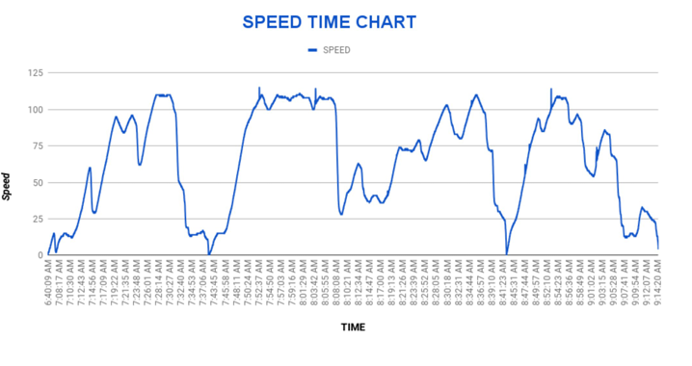

Slide 18
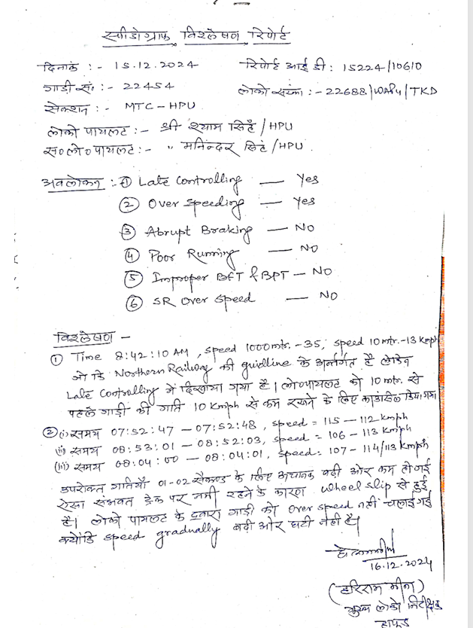

Slide 19
CASE STUDY-5

Slide 20
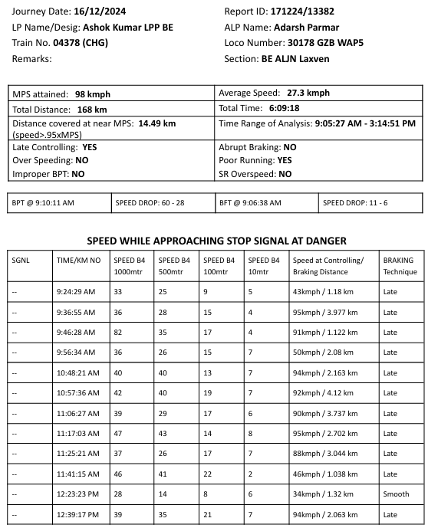
SPEEDO METER DATA ANALYSIS-5

Slide 21
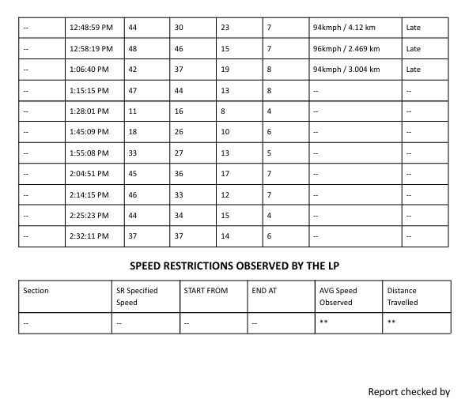

Slide 22
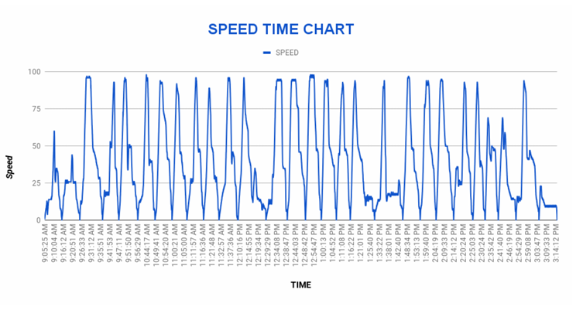

Slide 23
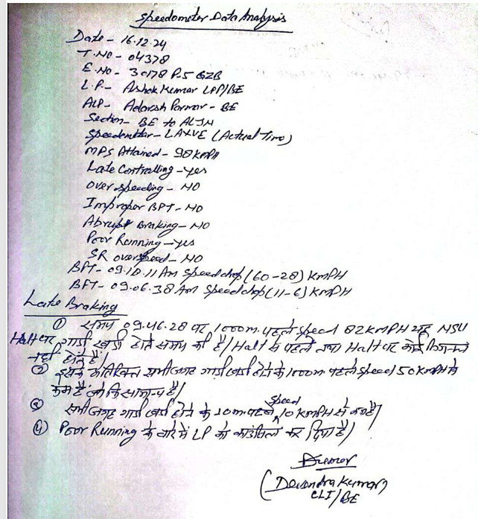

Slide 24
CASE STUDY-6

Slide 25
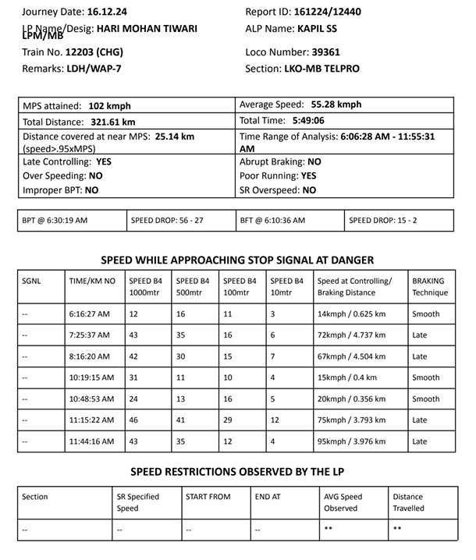
SPEEDO METER DATA ANALYSIS-6

Slide 26
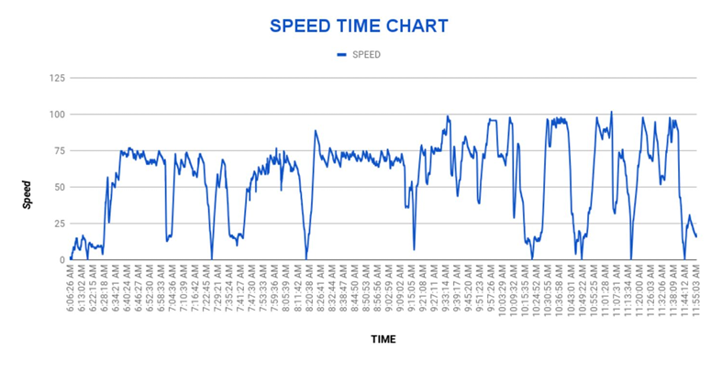

Slide 27
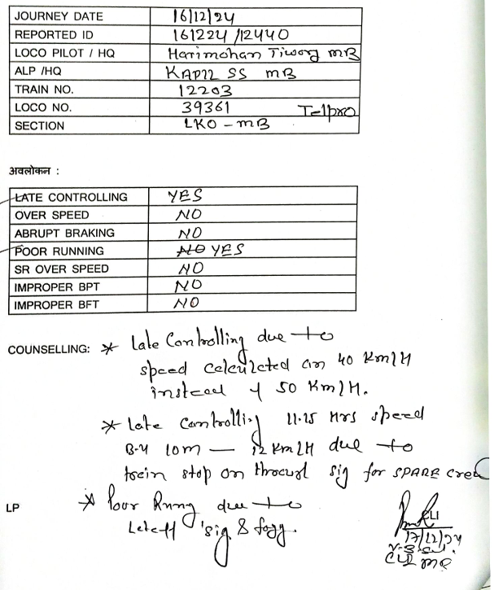

Slide 28
CASE STUDY-7

Slide 29
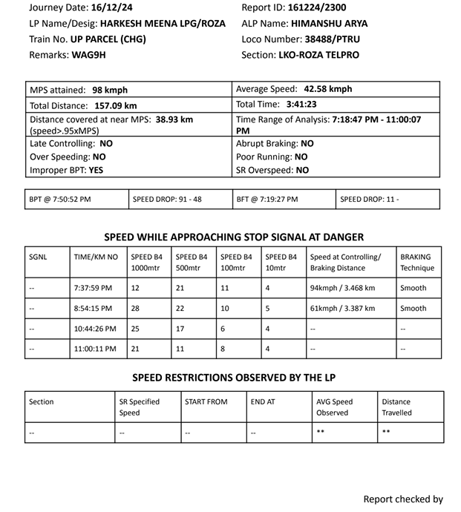
SPEEDO METER DATA ANALYSIS-7

Slide 30
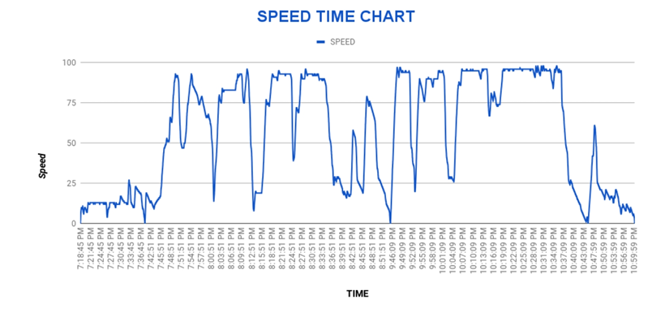

Slide 31
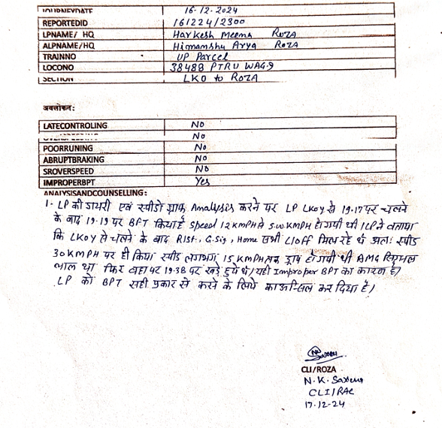

Slide 32
CASE STUDY-8

Slide 33
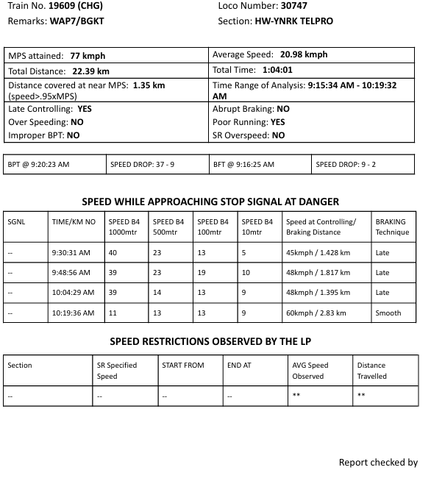
SPEEDO METER DATA ANALYSIS-8
Journey Date-17.12.24 Report ID 171224/22123
LP Name/Desi- ALP Name-

Slide 34
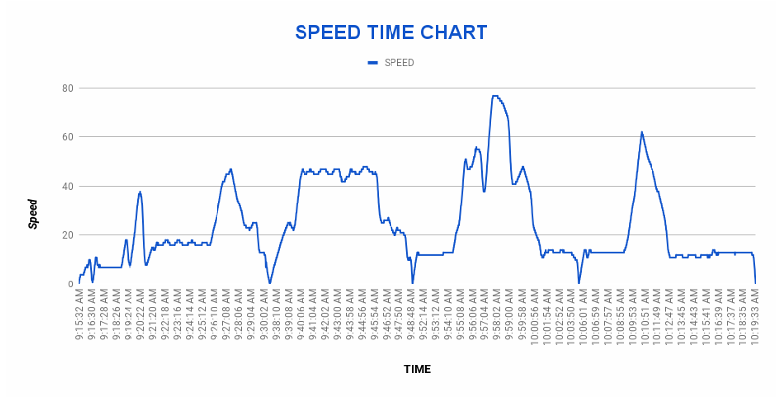

Slide 35
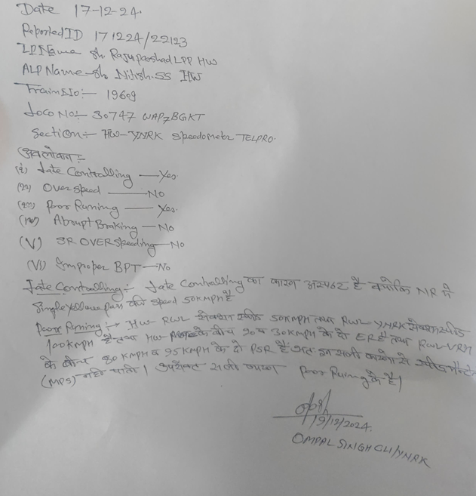

Slide 36
CASE STUDY-9

Slide 37
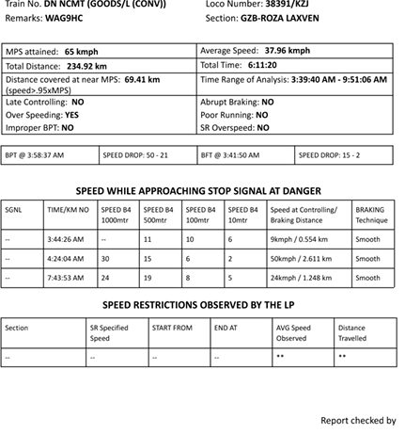
SPEEDO METER DATA ANALYSIS-9
Journey Date- Report ID-
LP Name/Desi- ALP Name-

Slide 38
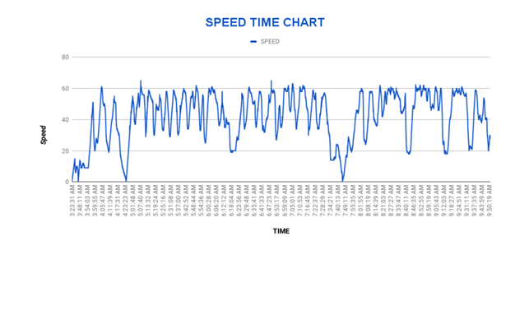

Slide 39
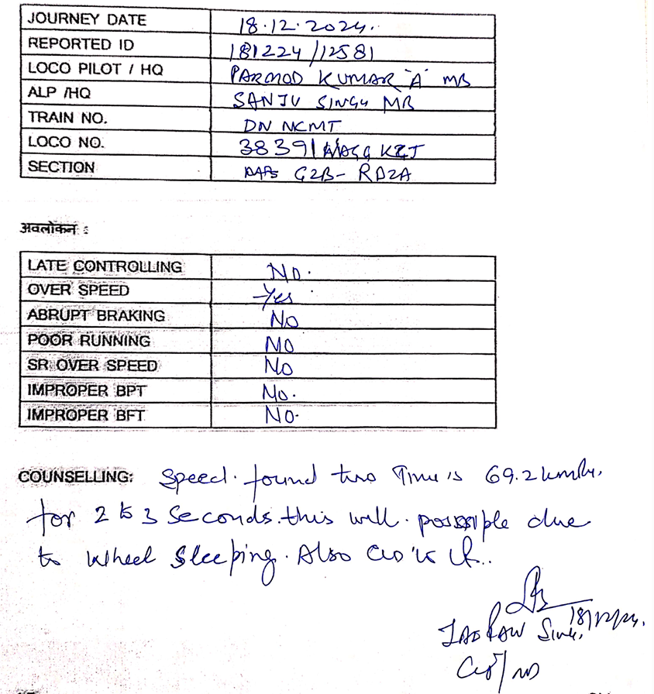

Slide 40
CASE STUDY-10

Slide 41
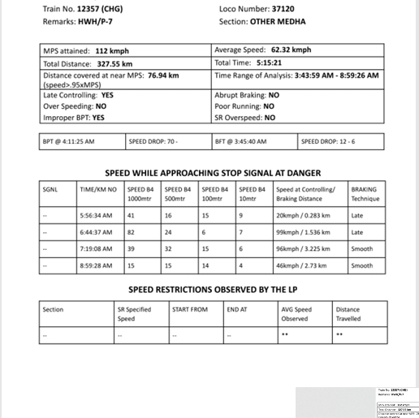
SPEEDO METER DATA ANALYSIS-10
Journey Date- Report ID-181224/14518
LP Name- ALP Name-

Slide 42
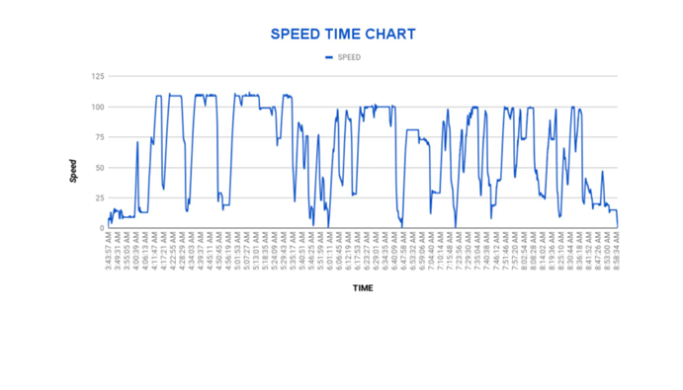

Slide 43
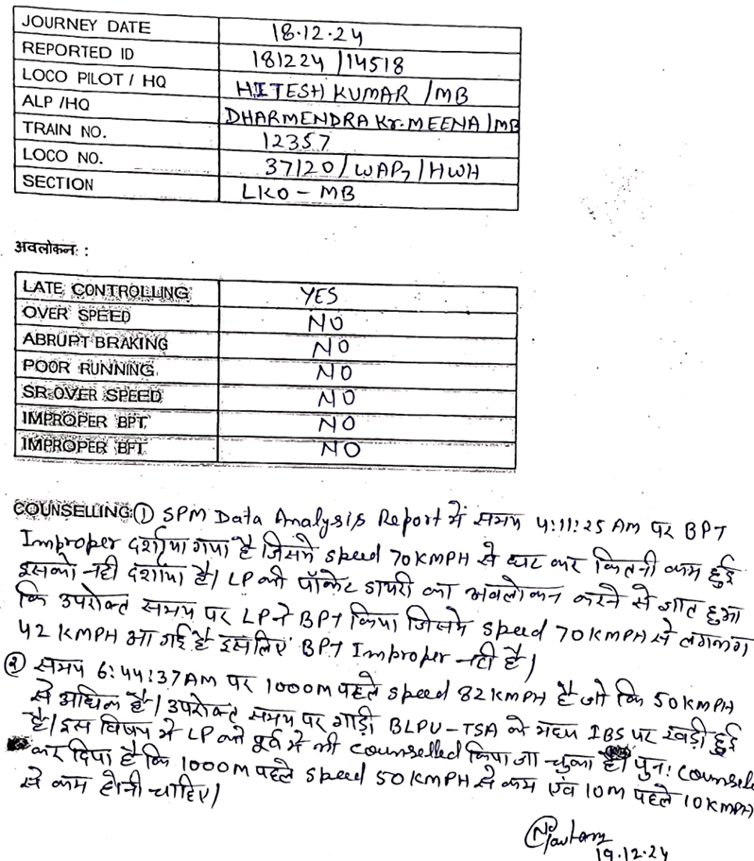

Slide 44
Summarization of SPM Data Analysis of MB Division
 | MB
1. Late Controlling | 50
2. Poor Running | 05
3. Improper BPT | 02
4.Abrupt Braking | NIL
5. Over Speeding | 03
6. SR Over Speeding | NIL
विद्युत् प्रशिक्षण केंद्र, गाज़ियाबाद

Slide 45
निष्कर्ष स्पीडोमीटर के data analysis के पश्चात् यह संज्ञान में आया है कि निम्न बिन्दुओ पर ध्यान देकर ड्राइविंग तकनीक में सुधर किया जा सकता है वह गाड़ियों का सुरक्षित संचालन किया जा सकता है स्पीडोमीटर डाटा के अनुसार निम्न लिखित बिन्दुओ पर ध्यान देना आवश्यक है | LATE BRAKING ;-A) लोको पायलट को गाड़ी सञ्चालन के दौरान सिग्नल का संकेत एक पीला मिलने पर कोचिंग गाडी एवं खाली मालगाड़ी में गाडी कि गति अधिकतम 50 KMPH तथा भरी हुई मालगाड़ी की गति 30 kmph से अधिक नहीं होनी चाहिए। B) लोको पायलट द्वारा गाड़ी की गति रुकने के स्थान से 10 METER पहले 10 kmph से अधिक नहीं होनी चाहिए।

Slide 46
2) BPT & BFT:- ब्रेक पॉवर टेस्ट व ब्रेक फील टेस्ट करने की विधि :-
3) POOR RUNNING: लोको पायलट द्वारा गाडी का संचालन सेक्शनल स्पीड के अनुसार किया जाएगा, सभी प्रकार के गति प्रतिबन्धों का पालन करते हुए।
4) ओवर स्पीर्डिंग: किसी भी परिस्तिथि में ओवरस्पीडिंग नहीं किया जाएगा। अगर किसी कारणवश स्पीड अधिकतम स्पीड से 03 Kmph और 03 सेकंड से अधिक है तो इसे OVER SPEED माना जाएगा।
5) PSR व TSR: लोको पायलट द्वारा गति प्रतिबंध (PSR व TSR) का पालन कड़ाई से किया जाएगा एवं गति प्रतिवन्ध के पालन का तरीका GRADUALLY होना चाहिए गति प्रतिबन्ध बोर्ड के संकेत के अनुसार ।
6) ABRUPT BRAKING: गाड़ी संचालन के दौरान ब्रेकिंग GRADUALLY होनी चाहिए, PVEF का इस्तेमाल होना चाहिए ताकि WHEEL SKID से बचा जा सके। मगर किसी कारणवश अचानक ब्रेक लगाना पड़ता है तो लोको पायलट के संज्ञान में EMERGENCY BRAKING DISTANCE अवश्य होनी चाहिए।
BPT |  |  | BFT
विवरण | Coaching गाड़ी | मालगाड़ी | विवरण | Coaching गाड़ी | मालगाड़ी
गति | 60-70 Kmph | 30-50 Kmph | गति | 15 Kmph | 15 Kmph
प्रेशर ड्राप | 1 Kg/cm2 | 1 Kg/cm2 | प्रेशर ड्राप | 0.5 Kg/cm2 | 0.5 Kg/cm2
प्रेशर ड्राप होने के पश्चात गति | 30-35 Kmph | 15-25 Kmph | प्रेशर ड्राप होने के पश्चात गति | 5-10 Kmph | 5-10 Kmph

Slide 47
7) GRADUALLY BRAKING: लोको पायलट द्वारा BRAKE POWER TEST के अनुसार A-9 द्वारा आवश्यक BRAKING DISTANCE को ध्यान में रखते हुए BP प्रेशर गिराया जाएगा। गाड़ी कंट्रोल के पश्चात AIR FLOW INDICATOR का भी ध्यान रखना चाहिए | गाड़ी की स्पीड सिग्रल के संकेत के अनुसार होनी चाहिए । गाड़ी की CONTROLLING इस प्रकार होनी चाहिए कि EMERGENCY BRAKE का इस्तेमाल EMERGENCY में ही हो जैसे MRO, CRO, अचानक SIGNAL का ON हो जाना, गाड़ी में, OHE में या TRACK पर कोई अन्य अवरोध दिखाई देने या होने पर इत्यादि ।
विद्युत् प्रशिक्षण केंद्र, गाज़ियाबाद

